Slide 1
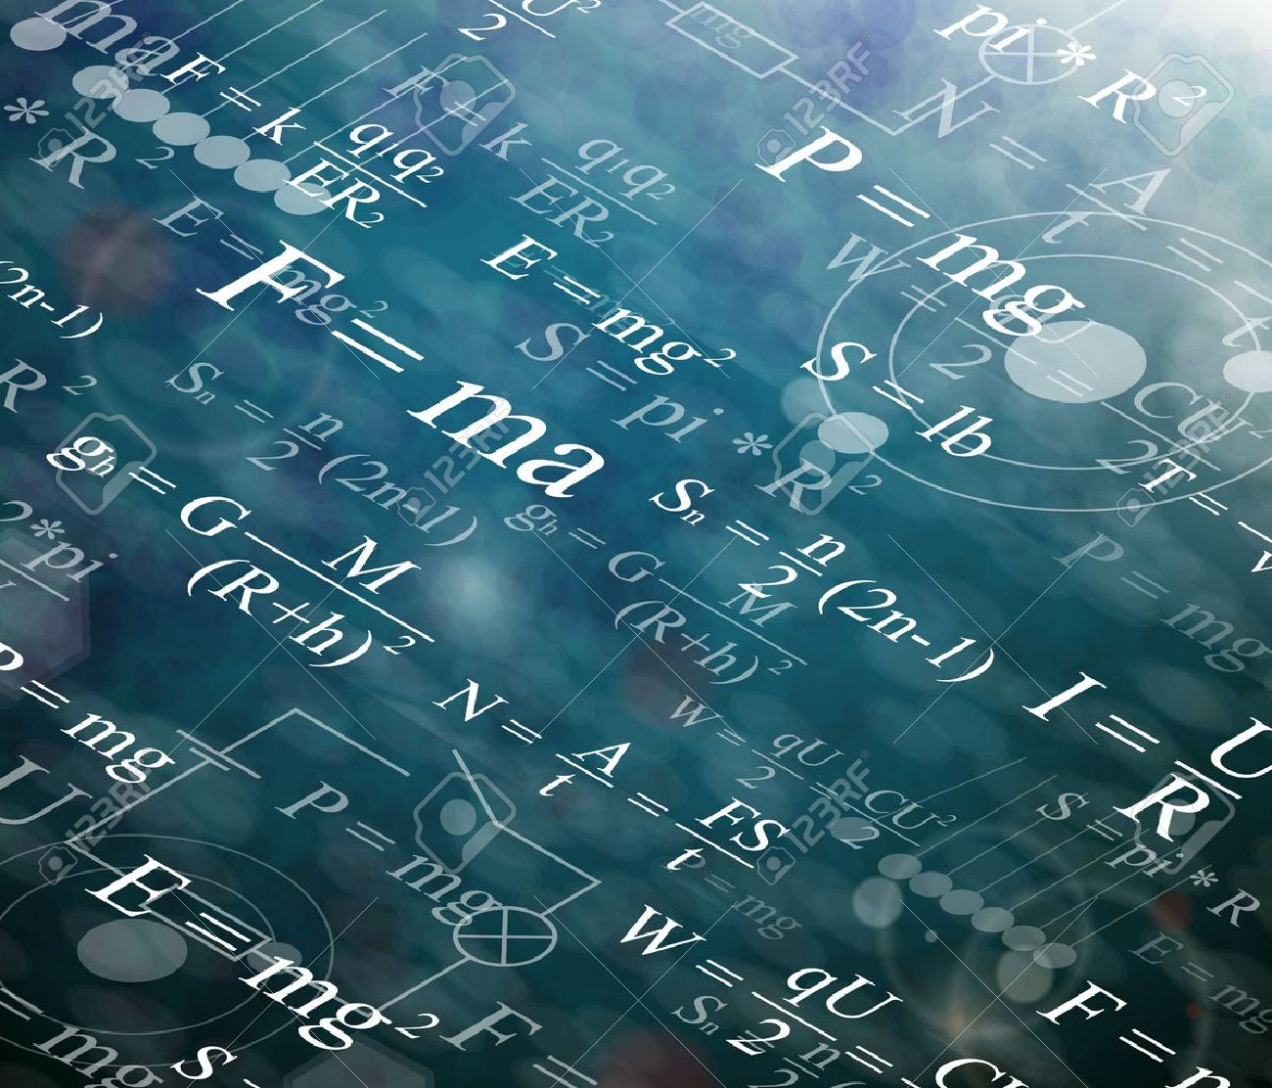
ONDE GRAVITAZIONALI
PREMIO NOBEL 2017

Slide 2
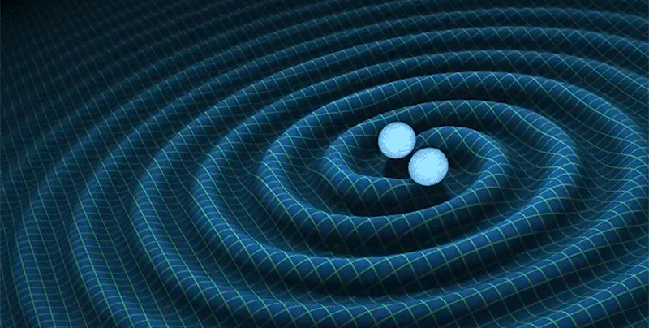
Il Premio Nobel per la scoperta delle onde gravitazionali è stato assegnato a Kip Thorne,Barry Barish e Rainer Weiss.
Le onde gravitazionali sono vibrazioni dello spazio-tempo provocate dai fenomeni più violenti dell'universo, come collisioni di buchi neri, esplosioni di supernove o il Big Bang .
Previste un secolo fa dalla teoria della Relatività di Albert Einstein ma viste per la prima volta nel settembre 2015, la scoperta fu annunciata l'11 febbraio 2016 .

Slide 3
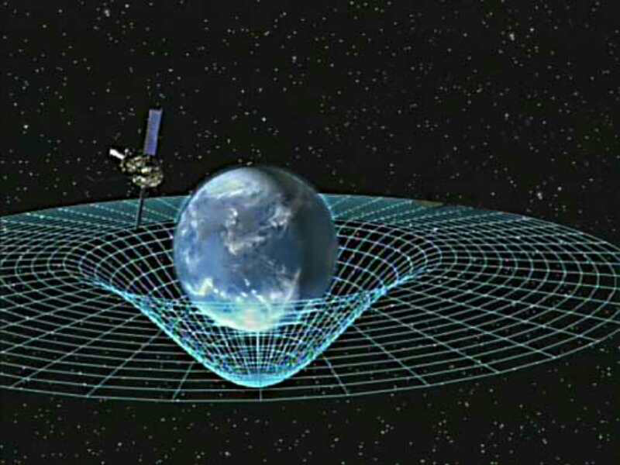
Le onde gravitazionali si propagano nell'universo grazie alla presenza di masse enormi che viaggiano ad alta velocità.
I corpi dotati di massa deformano lo spazio-tempo che li circonda.Lo spazio-tempo viene visto come un reticolo elastico,e le masse che lo deformano,condizionando in tal modo il moto di altri corpi vicini,che percorreranno delle distanze nello spazio-tempo curvo.

Slide 4
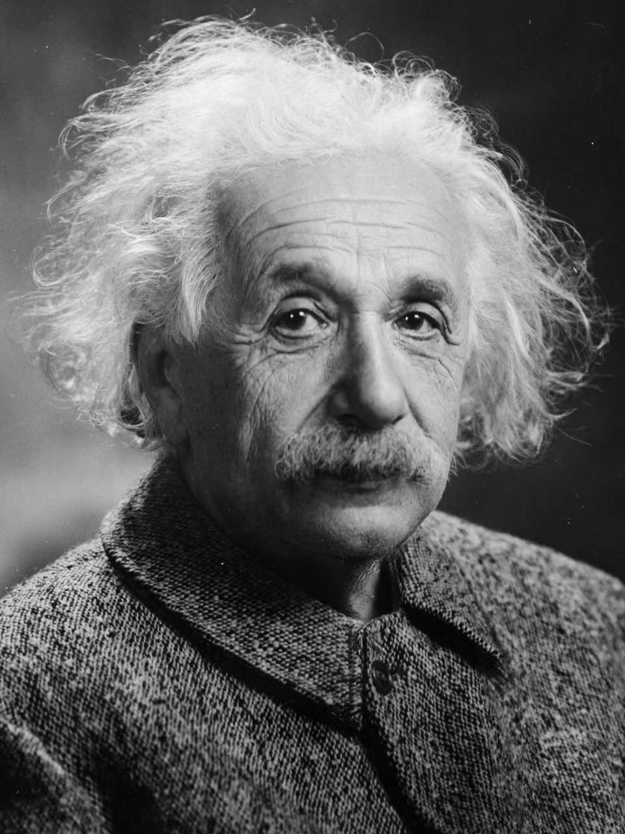
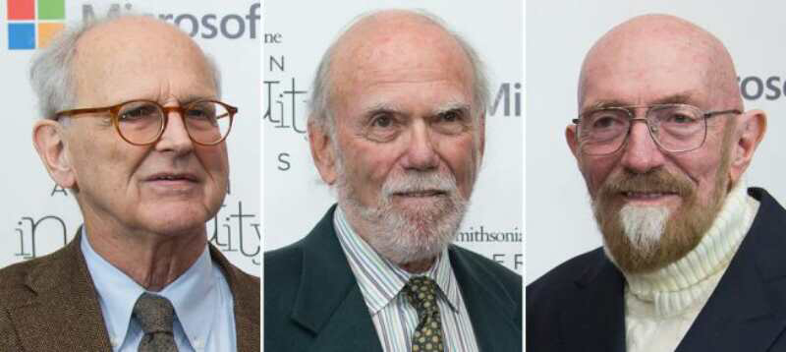
Albert Einstein aveva ragione,ma solamente nel XXI secolo gli scienziati hanno potuto confermare le sue ipotesi,grazie a degli strumenti sofisticati nati grazie ad anni di ricerche.
Rainer
Weiss
Barry
C.Barish
Kip
S.Thorne

